Slide 1
08 Controller的使用

Slide 2


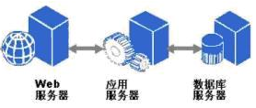

LoadRunner原理与工作流程
脚本
日志
系统资源
脚本
日志
脚本
日志
被测试系统
Load Generator
VuGen

Slide 3
目录
Controller简介
场景设计
多机负载
资源监控

Slide 4
Controller综述
Controller的作用？
设计场景（并发用户的设置）
运行场景（分发模拟）
监控场景（服务器的资源）
Notes:
怎么做？同时在做一件事情
分发模拟：通过Controller控制测试机
把脚本分发给各个测试机
监控服务器的性能
场景包含有关如何模拟实际用户的信息：虚拟用户数量、Vuser 将运行的测试脚本以及脚本运行方式、用于运行这些脚本的负载生成器计算机等等。
设计场景在工具上并没有什么复杂的，关键在于需求和性能测试的目标，设计的场景到底为了测试什么东西实在场景设计前要好好考虑的。一般通过在场景中运行一种用户行为可以对某一个功能点进行性能测试和分析，如果需要对整个系统的运行情况进行性能测试和分析，就需要同时运行多个脚本。如果在场景中加载了多个脚本，并分别设置其加载方式，就能完成真是情况下的负载模拟
要使用 LoadRunner 测试系统，必须创建一个场景 - 包含关于测试会话信息的文件。场景是一种模拟实际用户的方式。场景包含有关如何模拟实际用户的信息：虚拟用户 (Vuser) 组、Vuser 将运行的测试脚本以及用于运行这些脚本的负载生成器计算机。
使用Controller可以管理和维护方案
教材P88
控制器 可以控制所有的vuser
演示启动该组件

Slide 5






测试场景设计回顾
场景是什么？
场景主要用来模拟真实世界的用户是如何产生压力的
谁？———时间？———地点？———做什么？———怎么做？
怎样设计场景？
选择脚本
配置Load Generator
设计脚本加压、持
续时间和减压方式
（Schedule）
配置Vuser数量
配置场景开始时间
（Schedule）
其他：集合点、IP地址……

Slide 6
场景执行流程
选择场景
手工场景
目标场景
设置负载生成器
IP欺骗
配置运行设置
SLA
配置场景监控
场景运行
场景报告

Slide 7
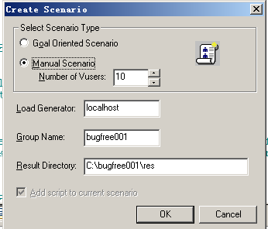
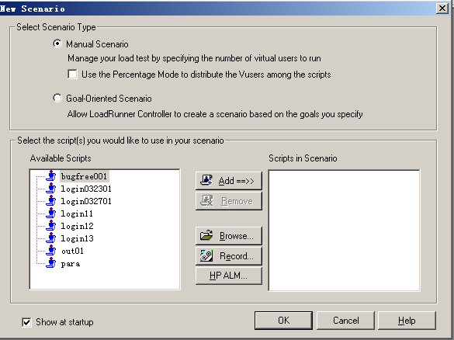
新建场景窗口介绍
启动Controller
VuGen ->工具->创建控制器场景
开始->HP LoadRunner->Applications->Controller
开始->HP LoadRunner->LoadRunner->Run Load Tests
VuGen中创建场景
Controller中创建场景
Notes:
在新建场景的窗口，选择一种场景类型：
Manual Scenario:手动设置场景(1)
Manual Scenario with Percentage Mode(1.1)：
该项只有在“Manual Scenario”选中的情况下才能选择。选择该项后，在场景中我们需要定义要使用的虚拟用户的总数，Load Generator machine 机器集，然后我们为每一个脚本分配要运行的虚拟用户的百分比。
Goal—Oriented Scenario(2)：
在测试计划中，一般都包括性能测试要达到的目标。选择该项后，LoadRunner 基于这个目标，自动为你创建一个场景。在场景中，我们只要定义好我们的目标即可。
选择脚本
从“可用脚本”列表中选择脚本。选定的脚本会显示在“场景中的脚本”窗格中。
可用脚本：默认情况下，显示五十个最近使用过的脚本的列表。
注意：您可以通过修改以下注册表项来更改“可用脚本”列表中显示的最大脚本数： HKEY_CURRENT_USER\Software\Mercury Interactive\RecentScripts\max_num_of_scripts
默认情况下，Controller 打开时将显示“新建场景”对话框。注意，如果您清除了“启动时显示”复选框，或者选择“视图”>“显示新建场景对话框”（清除复选标记），则启动时将不打开“新建场景”对话框。要在启动时显示“新建场景”对话框，请选择“启动时显示”，或者选择“视图”>“显示新建场景对话框”（显示复选标记）。
如果启动时没有打开“新建场景”对话框，可以选择“文件”>“新建”，或者单击 Controller 工具栏上的“新建”按钮 将其打开。
添加：向场景中添加脚本。
删除：从场景中删除脚本。
浏览：从其他目录中选择脚本。要选择 VB Vuser脚本，需要通过浏览查找 .usr 文件。
录制：打开“虚拟用户生成器”以便可以录制脚本。有关录制脚本的详细信息，请参阅《Mercury 虚拟用户生成器用户指南》。
Quality Center：
打开“连接到 Quality Center”对话框以便可以打开与 Quality Center 项目的连接。
场景中的脚本：
显示要在场景中使用的脚本。
在启动时显示：
选中该选项后，LoadRunner 将在您每次打开 Controller 时显示“新建场景”对话框。

Slide 8
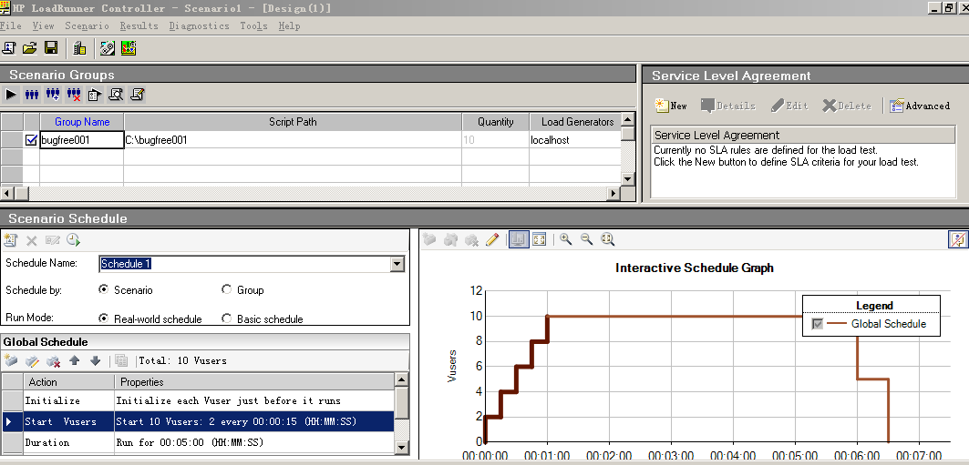
Controller设计窗口概述
场景设计主要包括对测试脚本、Generator、Schedule、集合点、综合参数等进行设置
场景脚本
服务水平协议
场景计划设计
场景计划交互图
Notes:
标题栏：显示当前正在使用的场景的名称
菜单栏：显示用于从中选择命令的菜单
工具栏：提供用于选择命令的快捷方式。单击按钮就可以执行命
状态栏：显示Controlle菜单项以及下列菜单项（如果已启用）的工具提示。IP欺骗、自动加载分析、自动整理结果、QC连接、wan仿真

Slide 9
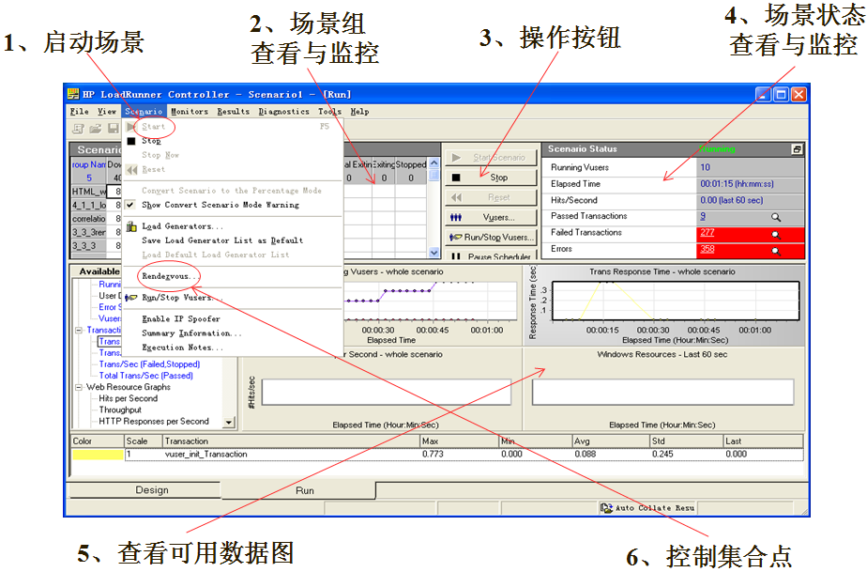
Controller运行窗口概述
运行场景时，可监视场景组及Vuser运行的状态，并可监视及控制每个Vuser、查看由Vuser生成的错误、警告和通知消息，还能监控场景运行中收集到的各种数据等
Notes:
可以指示LR允许单个Vuser或组中的Vuser在停止前完成它们正在进行的迭代、在停止前完成它们正在运行的操作或者立即停止运行。

Slide 10
目录
Controller简介
场景设计
多机负载
资源监控

Slide 11
场景设计
场景设计分为：手动场景和面向目标的场景

Slide 12


场景设计
了解其能举起多重的杠铃，
可先给一个轻的（10公斤），
如果可以举起，再增加5公斤，
重新试举，如此往复至无法举起为止
能否扛起200公斤杠铃，只给一次机会，
举起来则达标，否则不达标
Notes:
增加负载的意义：系统会随着负载的增加而逐渐暴露出资源瓶颈，可以观察随着负载增加系统资源的变化情况，从而得到系统的峰值处理能力
手动场景：
如果要建立手动场景，请选择此方法。该方法通过创建组并指定脚本、负载生成器和每组中包括的 Vuser 数建立手动场景。
使用百分比模式在脚本间分配 Vuser：如果要通过指定多个要在选定 Vuser 脚本间分配的 Vuser 来建立手动场景，请选择此选项。
面向目标的场景：
选择此方法可以使 LoadRunner 为您建立场景。在面向目标的场景中，可以定义您希望实现的测试目标，LoadRunner 将根据定义的目标自动为您建立一个场景。

Slide 13
场景设计
手动场景：
自己设置虚拟用户的变化，通过设计用户的添加和减少过程，来模拟真实的用户请求模型，完成负载的生成
定量型性能测试
定位性能瓶颈并了解系统处理能力
类型：用户组模式/百分比模式
目标场景：
设置一个运行目标，通过Controller的Auto Load功能进行自动化负载，如果测试的结果达到目标，则说明性能符合目标，否则LR提示无法达到目标
定性型性能测试
验证系统能否达到目标，验收测试常用
注意：无法设置集合点策略，系统自动形成并发负载
Notes:
手动场景：
如果要建立手动场景，请选择此方法。该方法通过创建组并指定脚本、负载生成器和每组中包括的 Vuser 数建立手动场景。
使用百分比模式在脚本间分配 Vuser：如果要通过指定多个要在选定 Vuser 脚本间分配的 Vuser 来建立手动场景，请选择此选项。
面向目标的场景：
选择此方法可以使 LoadRunner 为您建立场景。在面向目标的场景中，可以定义您希望实现的测试目标，LoadRunner 将根据定义的目标自动为您建立一个场景。

Slide 14
场景设计
 | 特点 | 作用 | 适合场合 | 注意
手工场景 | 灵活 | 整体了解系统处理能力及性能问题，从而确定系统瓶颈 | 需要对系统性能多项指标进行验证，分析系统整体性能情况 | Vuser支持以数据值或百分比模式显示
面向目标的场景 | 简易 | 验证系统能否达到预期目标，从而确定系统瓶颈 | 有明确目标的情况，如：验收测试 | Controller自动形成并发负载，无法设置集合点策略。

Slide 15
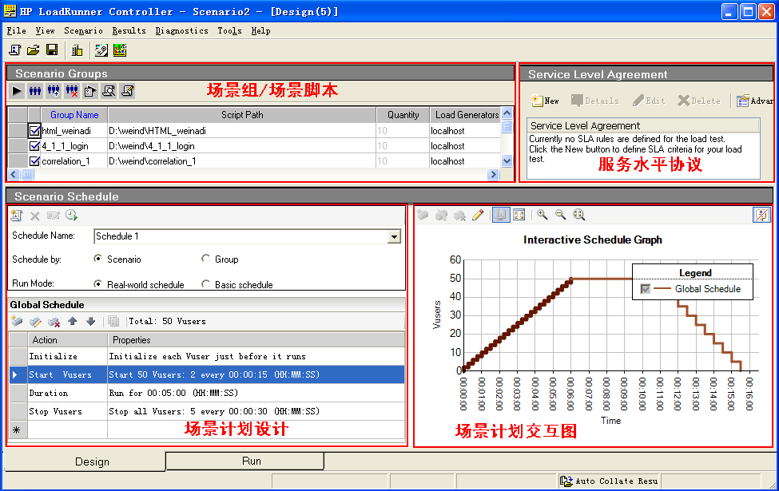
设置手动场景
手动场景设计分为：用户组模式和百分比模式
Notes:
手动场景：
如果要建立手动场景，请选择此方法。该方法通过创建组并指定脚本、负载生成器和每组中包括的 Vuser 数建立手动场景。
使用百分比模式在脚本间分配 Vuser：如果要通过指定多个要在选定 Vuser 脚本间分配的 Vuser 来建立手动场景，请选择此选项。
面向目标的场景：
选择此方法可以使 LoadRunner 为您建立场景。在面向目标的场景中，可以定义您希望实现的测试目标，LoadRunner 将根据定义的目标自动为您建立一个场景。

Slide 16
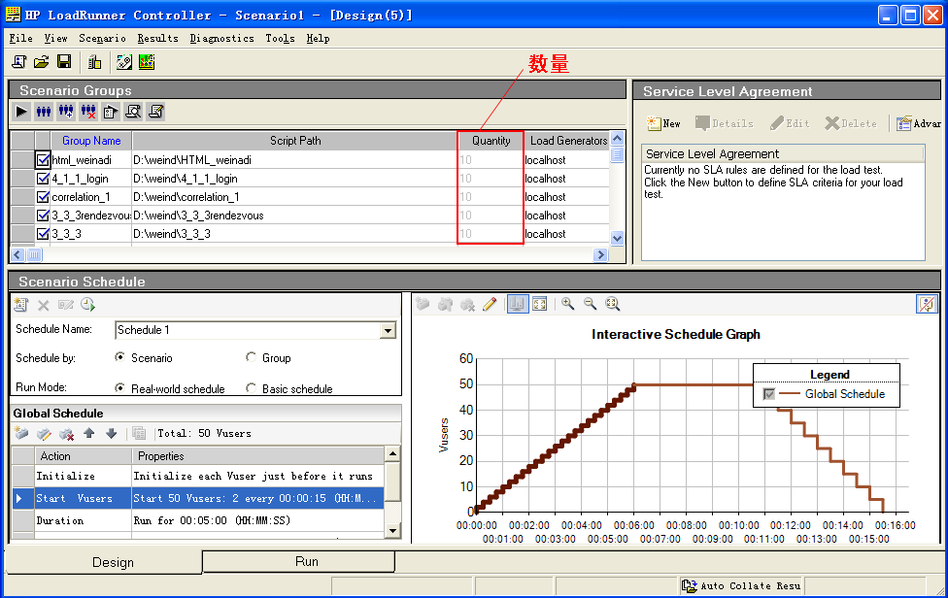
手动测试场景——用户组模式
什么时候用Group
多个脚本，它们负载的用户不成正比，独立核算
举例：
超市管理系统，一个脚本做卖货记录，一个脚本做盘库

Slide 17
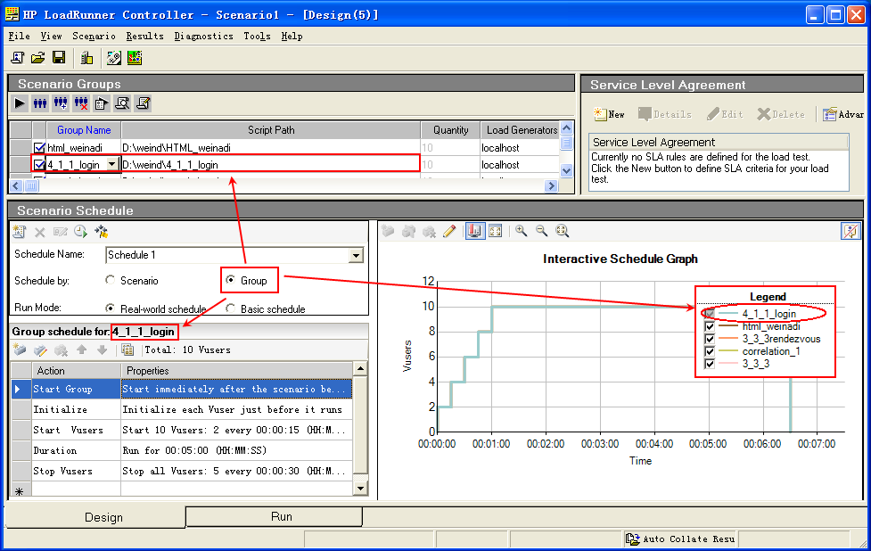
手动测试场景——用户组模式

Slide 18
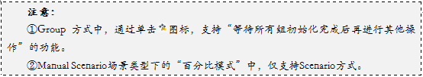
手动测试场景——用户组模式
支持【Scenario】和【Group】两种计划方式
Scenario方式：将所有启用的测试脚本“封装”为一个整体，进行整体场景的统一设计和运行。
Group方式：较Scenario方式而言，该方式的设计更加灵活和实用。可分别针对每个脚本进行测试场景的设计，以及设置每个脚本（别称：组）开始执行的时间。

Slide 19
手动测试场景——用户组模式
支持【Real-world schedule】和【Basic schedule】两种运行模式
Real-world schedule运行模式：可设计Vuser初始化方式、加压方式、场景持续运行时间及减压方式等。可通过 ， 进行Action的添加、编辑、删除、上移及下移等操作。通过对Action的设置可更加真实的模拟实际用户业务场景。
Basic schedule运行模式：较Real-world schedule而言，可进行Vuser各项设置，但不支持Action的添加、删除、上移及下移操作。换言之，该模式下仅可对现有的Action进行编辑。

Slide 20
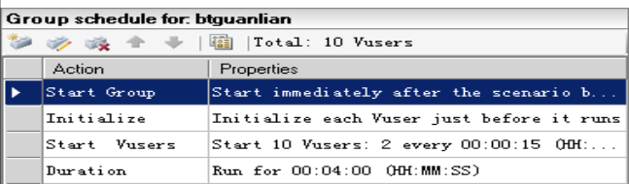
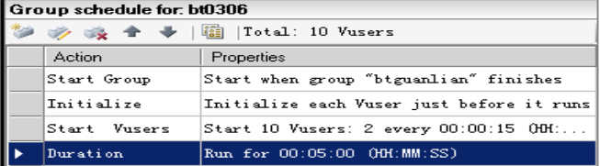
用户组模式
实践：添加两个脚本，使用手动设置场景方式
Schedule by：Group
Run Mode：Real-world schedule
第一和第二个脚本配置分别如下：

Slide 21
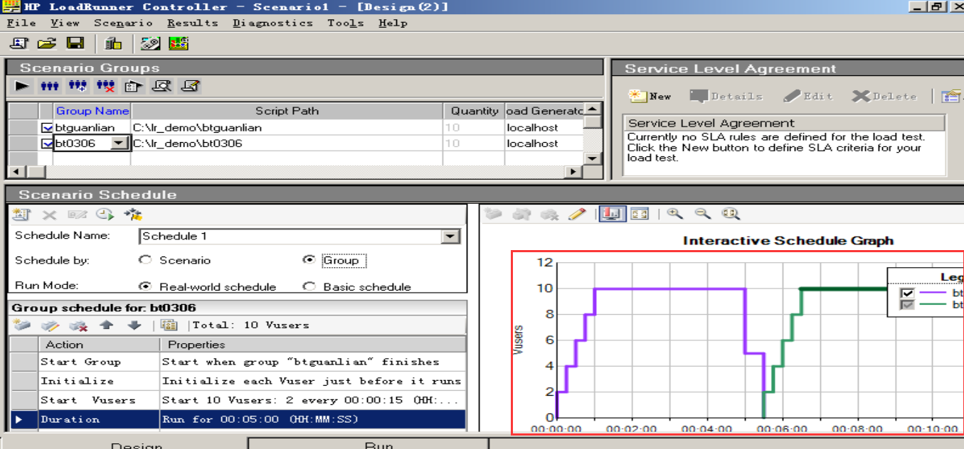
用户组模式

Slide 22
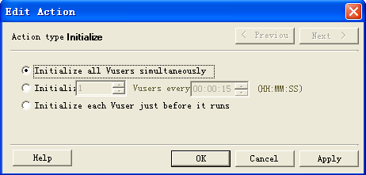
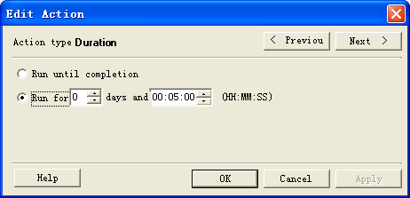
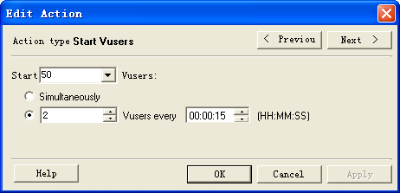
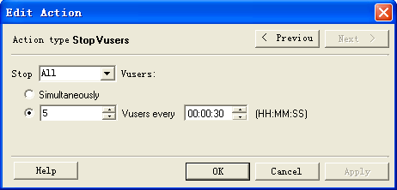
解决“怎么做？”的问题
设置Vuser初始化方式。
设置加压方式，模拟用户同时或逐渐进入测试场景。
设置Vuser持续执行时间。
设置减压方式，模拟用户同时或逐渐退出测试场景。

Slide 23
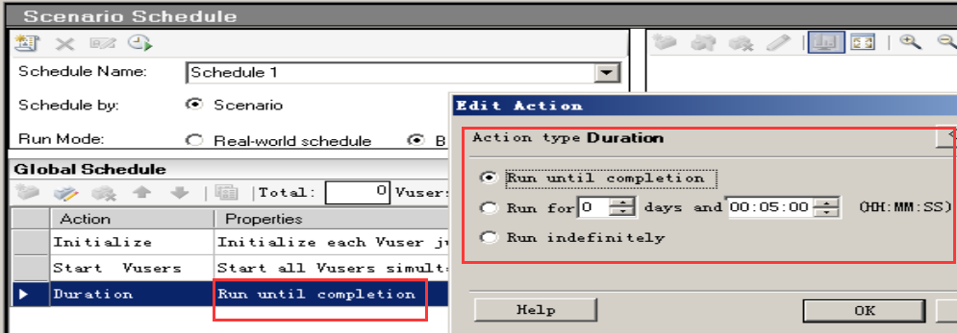
Run Mode
Duration
Run until completion:每个用户只跑一次（设置该选项，迭代次数有效）
Run for……：持续跑多长时间
Run indefinitely:无限期（一直跑）
Notes:
每个小朋友抄50次课文，迭代50次，Run until completion(抄完回家)
Run for……：持续跑多长时间：
如果一个用户跑一次需要1分钟，5分钟能跑多少用户？
如果一个用户跑一次需要0.1分钟，5分钟能跑多少用户（50个）

Slide 24
思考？
事先在【Run-Time Settings…】中设置了脚本迭代次数为1，在Controller中又设置了持续运行时间Duration为12小时。脚本究竟运行多久结束？脚本执行过程又如何？
Controller中的Duration参数优先级别高于【Run-Time Settings…】中Number of Iterations参数。
场景是否结束
init
run
end
自动迭代

Slide 25
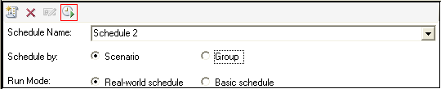
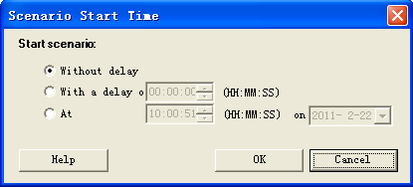
解决“时间？”的问题

Slide 26
场景类型综述
目标场景：
设置一个运行目标，通过Controller的Auto Load功能进行自动化负载，如果测试的结果达到目标，则说明性能符合目标，否则LR提示无法达到目标
定性型性能测试
验证系统能否达到目标，验收测试常用
Notes:
目标是否达成

Slide 27
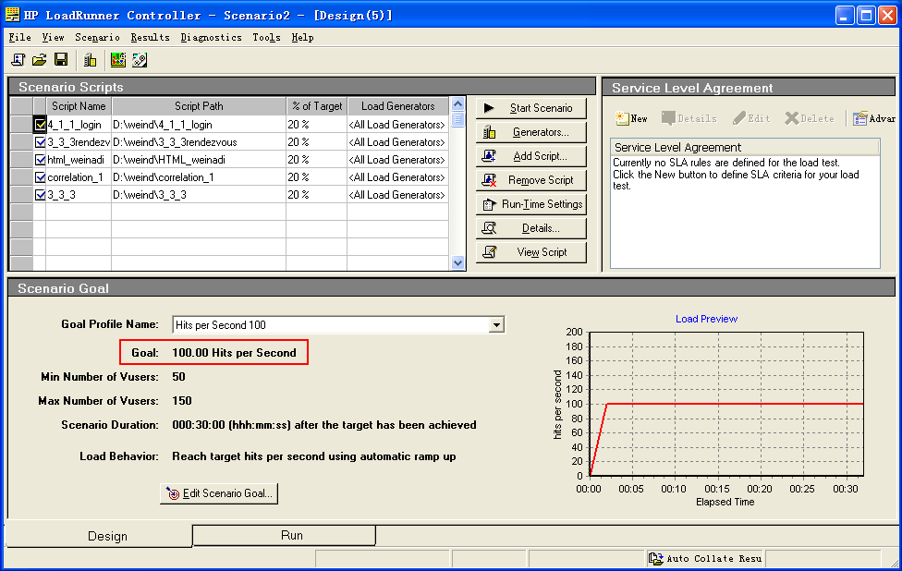
面向目标的测试场景——目标类型
Notes:
注意：要定义每秒事务数或事务响应时间目标类型，脚本中必须包含事务。
您可以在一个面向目标的场景中定义希望场景达到的下列五种类型的目标：虚拟用户数、每秒点击次数（仅 Web Vuser）、每秒事务数、每分钟页面数（仅 Web Vuser）或事务响应时间。
按照以往经验，如果知道了用户总数，则选面向目标的方案模式来测试“并发的用户数”等性能指标；如果知道了服务器处理能力，则选面向目标的方案模式来测试“每秒点击次数”、“每秒事务数”和“每分钟页面数”；如果期望得到完成一个事务所需要的时间，则可以选择“方案的事务响应时间”模式测试其响应时间（假设业务需要登录时间不超过5秒，则可以设定最大接受事务响应时间为5秒钟，来测试这段时间内可以有多少用户成功登录）。
虚拟用户目标类型：
如果想要测试您的应用程序可以同时运行多少个 Vuser，建议您定义虚拟用户目标类型。控制台将尽量使用最少数量的Vuser来达到所定义的目标。如果使用最小Vuser数不能达到该目标，则控制台将逐渐增加Vuser数，直到达到所定义的最大数。如果使用所指定的最大Vuser数仍不能达到事先指定的目标，控制台将增加Vuser数，并再次执行方案。
每分钟页面数和每秒点击次数/事务数目标类型
如果想要测试服务器的稳定性，建议您定义每秒点击次数、每分钟页面数或每秒事务数目标类型。定义此类目标需要指定 LoadRunner 要运行的 Vuser 的范围（最大值和最小值）以及每秒事务数目标类型的“事务名”。
Controller 使用最少数量的 Vuser 来尝试达到定义的目标。如果使用最少数量的 Vuser 不能达到该目标，则 Controller 将逐渐增加 Vuser 数，增加到定义的最大数为止。如果使用指定的最大数量的 Vuser 仍不能达到定义的目标，Controller 将增加该数值，并再次执行场景。
事务响应时间目标类型
如果要测试在期望的事务响应时间内可以同时运行多少个 Vuser，建议您定义事务响应时间目标类型。定义此类目标需要指定脚本中要测试的事务的名称以及 LoadRunner 要运行的 Vuser 的范围（最大值和最小值）。您指定的事务响应时间应该是一个预定义的阈值。例如，如果您希望用户在五秒钟之内登录到您的电子商务站点，请将可接受的最长事务响应时间指定为五秒，并将最大和最小 Vuser 数分别设置为您希望能够同时服务的最大和最小客户数。

Slide 28
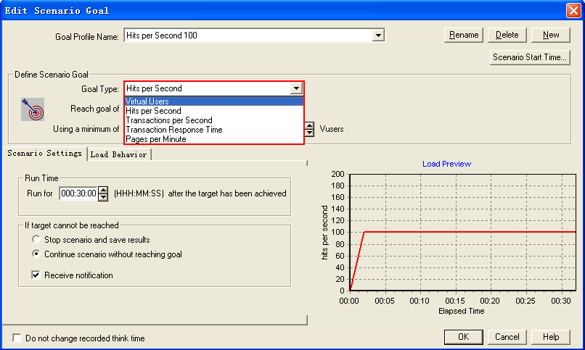
面向目标的测试场景——目标类型

Slide 29
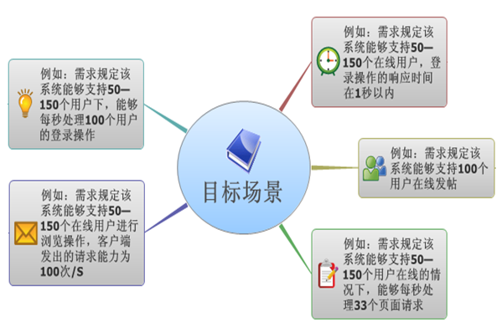
面向目标的测试场景—目标类型
每秒事务数
事务响应时间
（阈值）
虚拟用户
每秒点击次数
每分页面数
注意：定义每秒事务数或事务响应时间目标类型，脚本中必须包含插入事务
Notes:
注意：要定义每秒事务数或事务响应时间目标类型，脚本中必须包含事务。
这里需要给大家演示5种类型 参考 新书P171
您可以在一个面向目标的场景中定义希望场景达到的下列五种类型的目标：虚拟用户数、每秒点击次数（仅 Web Vuser）、每秒事务数、每分钟页面数（仅 Web Vuser）或事务响应时间。
按照以往经验，如果知道了用户总数，则选面向目标的方案模式来测试“并发的用户数”等性能指标；如果知道了服务器处理能力，则选面向目标的方案模式来测试“每秒点击次数”、“每秒事务数”和“每分钟页面数”；如果期望得到完成一个事务所需要的时间，则可以选择“方案的事务响应时间”模式测试其响应时间（假设业务需要登录时间不超过5秒，则可以设定最大接受事务响应时间为5秒钟，来测试这段时间内可以有多少用户成功登录）。
虚拟用户目标类型：
如果想要测试您的应用程序可以同时运行多少个 Vuser，建议您定义虚拟用户目标类型。控制台将尽量使用最少数量的Vuser来达到所定义的目标。如果使用最小Vuser数不能达到该目标，则控制台将逐渐增加Vuser数，直到达到所定义的最大数。如果使用所指定的最大Vuser数仍不能达到事先指定的目标，控制台将增加Vuser数，并再次执行方案。
每分钟页面数和每秒点击次数/事务数目标类型
如果想要测试服务器的稳定性，建议您定义每秒点击次数、每分钟页面数或每秒事务数目标类型。定义此类目标需要指定 LoadRunner 要运行的 Vuser 的范围（最大值和最小值）以及每秒事务数目标类型的“事务名”。
Controller 使用最少数量的 Vuser 来尝试达到定义的目标。如果使用最少数量的 Vuser 不能达到该目标，则 Controller 将逐渐增加 Vuser 数，增加到定义的最大数为止。如果使用指定的最大数量的 Vuser 仍不能达到定义的目标，Controller 将增加该数值，并再次执行场景。
事务响应时间目标类型
如果要测试在期望的事务响应时间内可以同时运行多少个 Vuser，建议您定义事务响应时间目标类型。定义此类目标需要指定脚本中要测试的事务的名称以及 LoadRunner 要运行的 Vuser 的范围（最大值和最小值）。您指定的事务响应时间应该是一个预定义的阈值。例如，如果您希望用户在五秒钟之内登录到您的电子商务站点，请将可接受的最长事务响应时间指定为五秒，并将最大和最小 Vuser 数分别设置为您希望能够同时服务的最大和最小客户数。

Slide 30
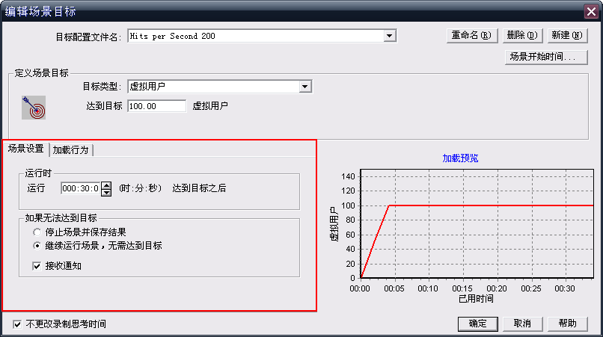
面向目标的测试场景——场景设置
稳定性测试
Notes:
目标场景是定性型场景，目标达到并不代表系统就满足了用户需求，还需要进行一段时间的稳定性测试，确保该指标能够在一段时间内达到。

Slide 31
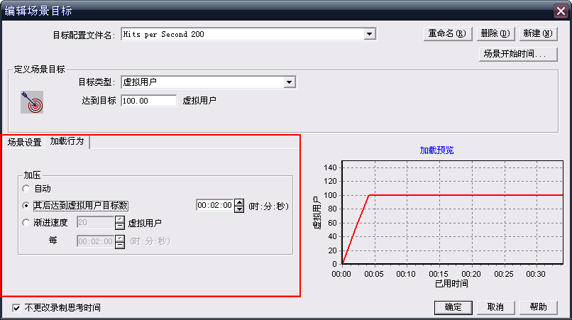
面向目标的测试场景——加载行为

Slide 32
目录
Controller简介
场景设计
多机负载
资源监控

Slide 33
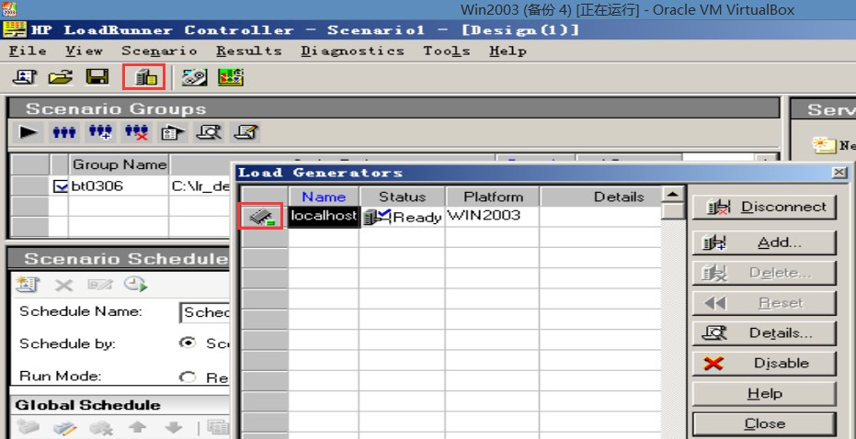
多机负载
什么时候用多机负载
一台电脑生成的负载是有限的，网络连接不够，如果负载过高，有可能会出现TCP/IP释放不了，出现超过65535上限的问题
Notes:
安装代理服务 （LoadRunner Agent service）

Slide 34
多机负载
配置方式
在需要添加为负载机的计算机上使用安装Loadrunner的Generator模块
LoadRunner——Advanced Settings—LoadRunner Agent Runtime Settings
Controller中点击Load Generator

Slide 35
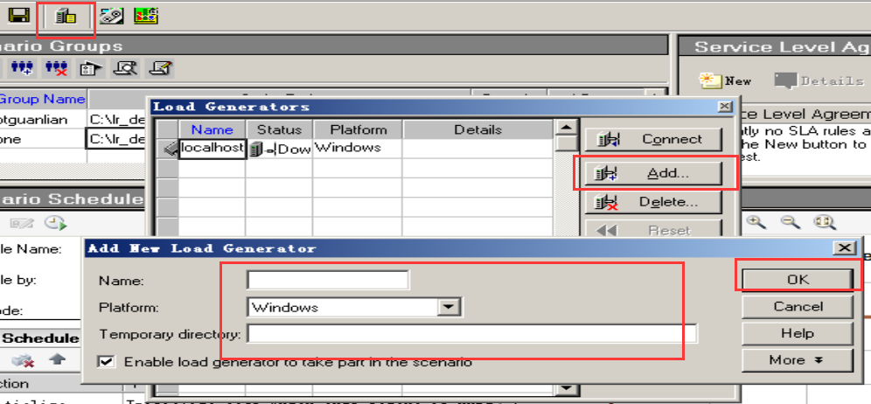
多机负载

Slide 36
目录
Controller简介
场景设计
多机负载
资源监控

Slide 37
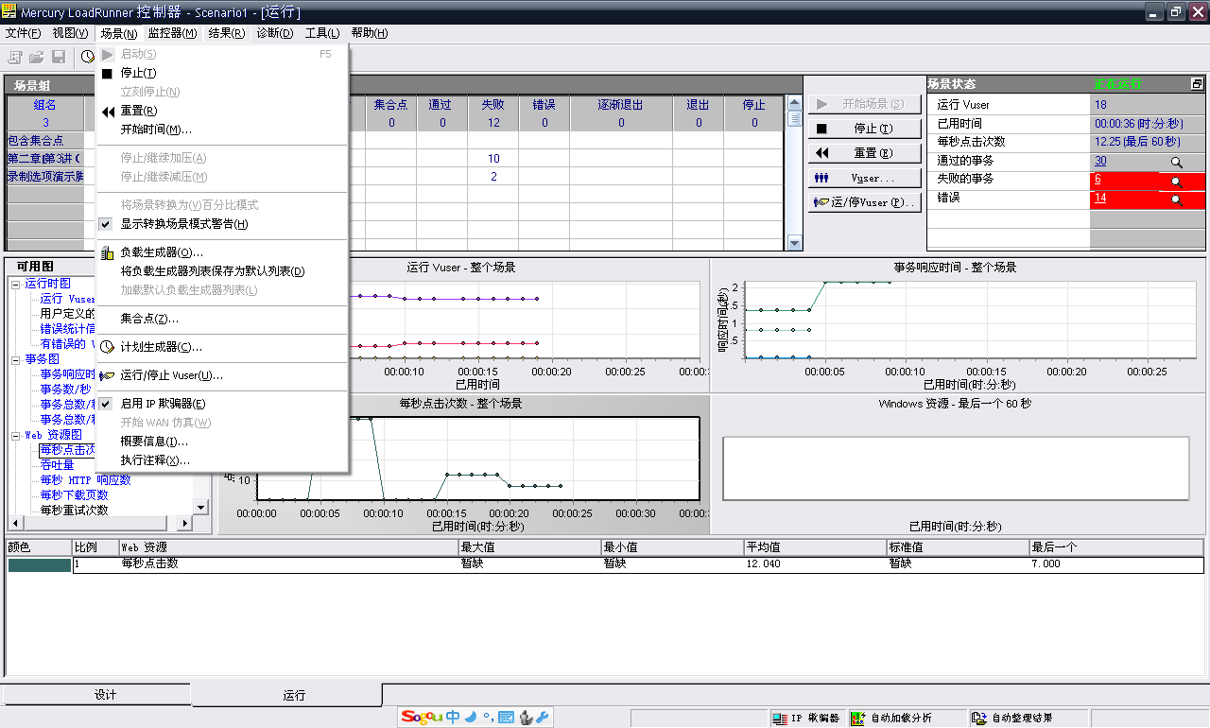
场景执行与监控详解
2、场景组
查看与监控
3、操作按钮
4、场景状态
查看与监控
1、启动场景
5、查看联机图
6、控制集合点

Slide 38
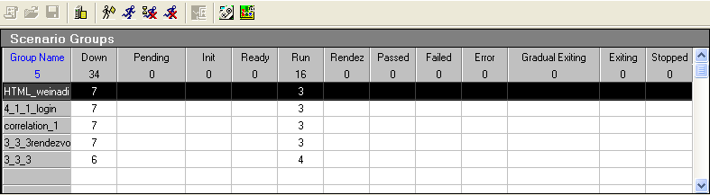
场景组查看与监控
1）什么是场景组？
场景组即场景的各种组合、各种场景，一个脚本就叫做一个场景组。
2）场景组查看与监控中，查看什么？监控什么？
查看和监控每个脚本中Vuser的运行状态，并能够实时进行Vuser的灵活控制。
3）为什么要查看和监控，同查看服务器性能有什么关系？
虚拟用户Vuser即负载，用于对系统施加压力。换言之，Vuser的运行状态直接影响到对系统服务器施加压力的大小，同系统性能的衡量有密切关系。

Slide 39
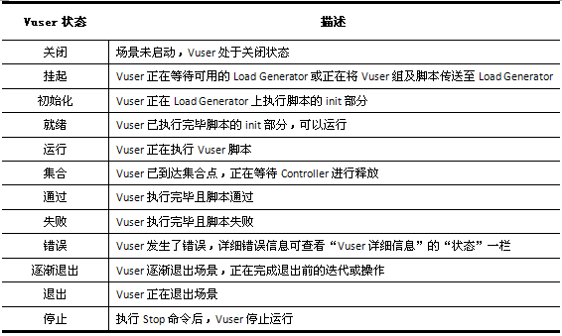
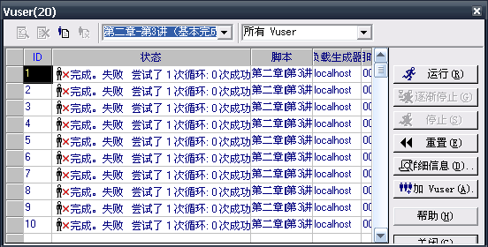
场景组查看与监控（续）
监控Vuser状态
控制Vuser组
初始化 、运行 、逐渐停止 、停止 、
暂停（右）、运行一个Vuser（右）、重置（右）
控制单个Vuser——双击

Slide 40
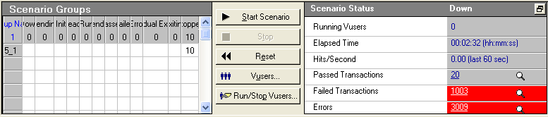
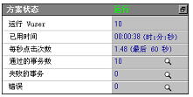
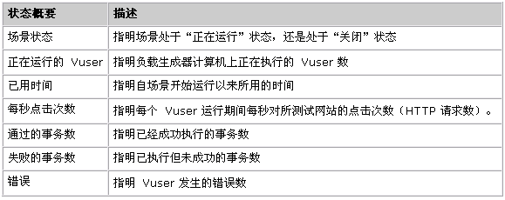
场景状态查看与监控

Slide 41
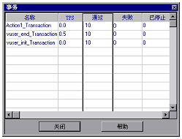
场景状态查看与监控——事务

Slide 42
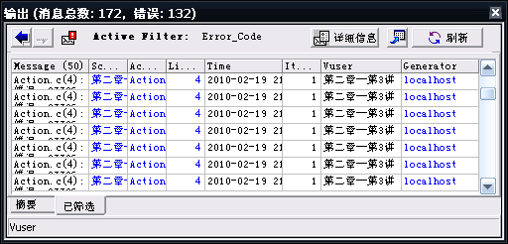
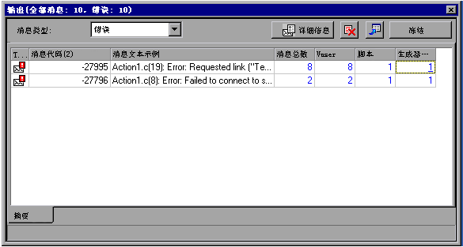
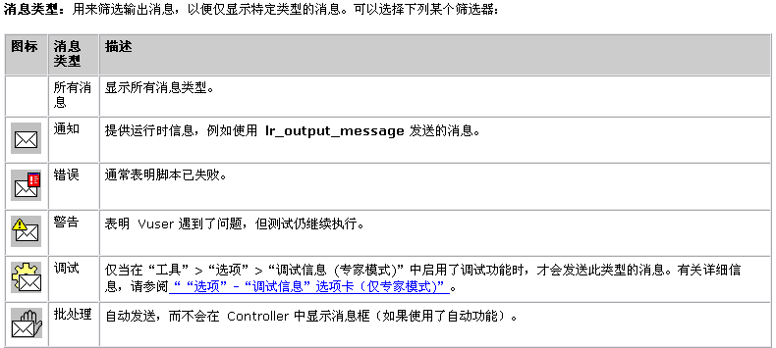
场景状态查看与监控——输出信息
场景运行时，Vuser 和负载生成器
会向 Controller 发送错误、
通知、警告、调试和批处理消息？
如何查看呢？
或者“视图——显示输出”

Slide 43
场景执行与监控详解
2、场景组
查看与监控
3、操作按钮
4、场景状态
查看与监控
1、启动场景
5、查看联机图
6、控制集合点

Slide 44
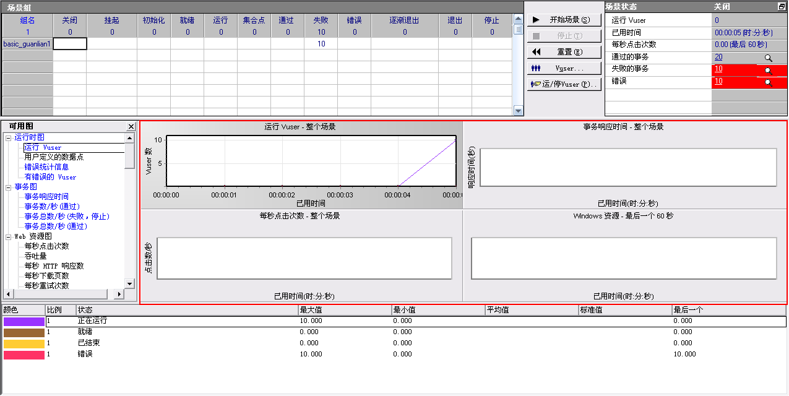
查看联机图
可监视的内容

Slide 45
查看联机图——默认图
Running Vusers图：
显示整个场景内正在运行的Vuser数量。
Trans Response Time图：
显示整个场景内完成每个事务所需的时间值。
Hits per Second图：
显示整个场景内每秒向服务器发送的点击次数。
Windows Resources图：
显示60秒内待监测的各项Windows资源指标值。

Slide 46
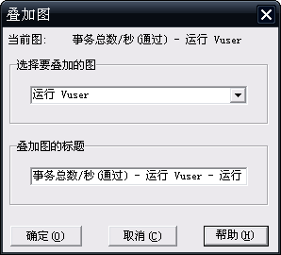
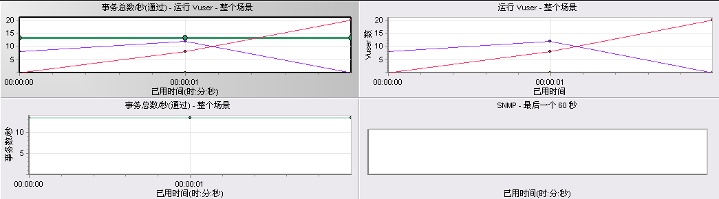
查看联机图——叠加

Slide 47
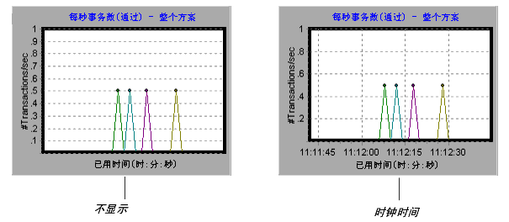
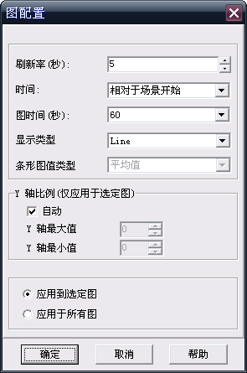
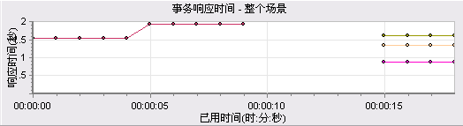
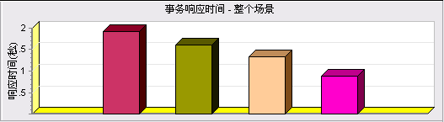
查看联机图——配置

Slide 48
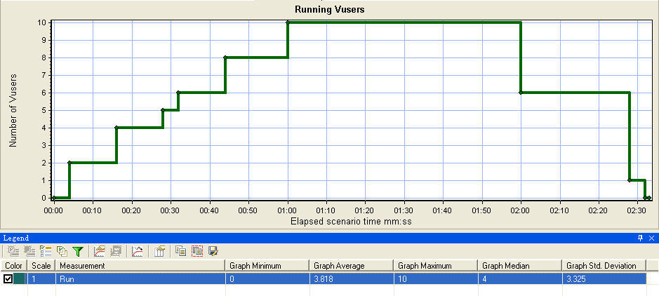
Running Vusers图
Running Vusers（运行Vuser图）显示场景执行期间每秒钟运行的Vuser数及相应状态。

Slide 49
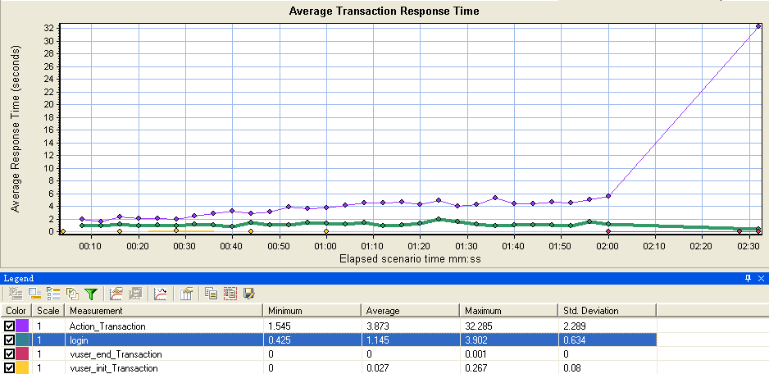
Average Transaction Response Time图
平均事务响应时间图，显示场景执行期间每秒钟执行事务所使用的平均时间，是衡量系统性能走向的重要指标之一。

Slide 50
场景执行与监控详解
2、场景组
查看与监控
3、操作按钮
4、场景状态
查看与监控
1、启动场景
5、查看联机图
6、控制集合点

Slide 51

为什么要控制集合点？
生活场景：50个人约定同时上车去旅游，在车门口集合。
意外：有1个人来不了了，由于有集合命令，其余49人一直等待……
回顾：什么是集合点？

Slide 52
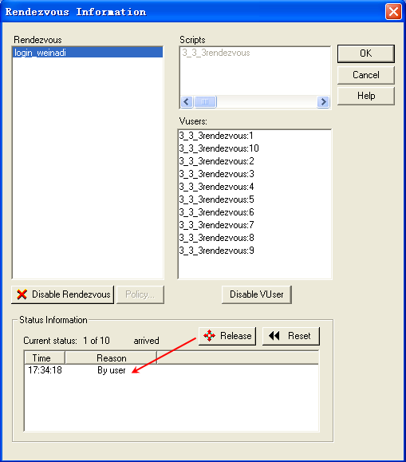
控制集合点
在场景运行过程中，可在集合点的配置窗口中查看并控制集合点状态

